Slide 1
Fyzika na prelome 19. a 20. storočia
objavuje sa mikrosvet na úrovni nm
molekuly a atómy ako herci v termodynamike a štatistickej fyzike sa objavili okolo 1860 a definitívne sa tam usadili po Einsteinovej práci o Brownovom pohybe 1905
1897 objavený elekrón J.J.Thomson
1912 Rutherford objavil atómové jadro, čo viedlo na planetárny model atómu
1842 A.Comte: nikdy nebudeme vedieť chemické zloženie planét a hviezd
okolo 1860 Kirchhoff zákony o spektrách plynov a hviezdy boli skúmateľné: 1868 P.Janssen objavil hélium na Slnku, ktoré až v roku 1895 bolo potvrdené na Zemi.

Slide 2
Záhadná diskrétnosť mikrosveta
Záhadná rovnakosť atómov
Planetárny model atómov: elektróny obiehajú okolo jadra ako planéty okolo Slnka
Lenže nik si nemyslí, že keby sa našlo niekde vo vesmíre hviezda podobná Slnku a pri nej planéta podobná Zemi, tak by vzdialenosť tej planéty od hviezdy mala byť presne rovnaká ako v našej sústave vzdialenosť Zeme od Slnka.
Ale v atómovom svete je to tak! Atóm vodíka vyrobený vo Viedni napríklad elektrolýzou vody je presne rovnaký ako atóm vodíka vyrobený v Bratislave úplne inou technológiou, napríklad reakciou zinku a kyseliny sírovej. Je nanajvýš podivné, že elektróny vo vodíku obiehajú okolo jadra „presne v tej istej vzdialenosti“. Tak to vyzeralo vyjadrené v reči Newtonovej mechaniky.

Slide 3
V spojitom svete častíc, ktoré sa riadia zákonmi Newtonovej mechaniky, možno len o máličko zmeniť počiatočné podmienky a rovnice „si nájdu“ príslušné riešenie, ktoré bude tiež fungovať.
Keby prišiel veľký asteroid a narazil do Zeme, tak to bude mať katastrofálne následky pre život na Zemi, ale z vesmírneho hľadiska len Zem začne obiehať okolo Slnka po trochu inej elipse.
Bombardovanie veľkými telesami vo svete planét je našťastie zriedkavé, ale v mikrosvete veľmi časté, kvôli tepelnému pohybu molekúl a atómov.
Takže je naozaj extrémne čudné že všetky atómy toho istého prvku sú presne rovnaké.

Slide 4
Tepelný pohyb atómov
Okolo roku 1860 Maxwell a Boltzmann prišli s myšlienkou, že vlastnosti plynov ako tlak a teplota sa dajú vysvetliť predpokladom o chaotickom tepelnom pohybe molekúl. Tak tlak vzniká v dôsledku stáleho narážania molekúl plynu na steny nádoby, mechanizmom podobným ako v akčnom filme: keď projektily zasiahnu zločinca, tak toho zločinca až tak odhodí dozadu pod vplyvom tých nárazov.
O pohybe molekúl sa predpokladá, že je chaotický, podlieha pravdepodobnostným zákonom. Takže keď „ulovím nejakú molekulu“ neviem deterministicky určiť akú rýchlosť jej nameriam. Rýchlosť molekúl sa správa ako náhodný vektor (resp. tri náhodné priemety rýchlosti). Keďže ide o spojité náhodné veličiny, musíme pravdepodobnosť popisovať pomocou hustoty pravdepodobnosti. Explicitný tvar objavil Maxwell:

Slide 5
Maxwellovo rozdelenie rýchlostí
To umožňuje vypočítať strednú kinetickú energiu molekúl a dostane sa
Hodnoty : pri izbovej teplote typicky 0.02 eV, pri 12000K: 1 eV
Na rozbitie (ionizáciu) atómu vodíka treba 13.6 eV. Za normálnych podmienok je teda len zanedbateľné percento atómov vodíka ionizovaných.
Ale bombardovanie molekulami s energiou 0.02 eV by sa malo prejaviť zmenami trajektórie elektrónu okolo jadra a teda nie všetky vodíky by mali byť rovnaké

Slide 6
Záver:
Vyzerá to tak, ako keby elektrón obiehajúci okolo jadra nemohol zmeniť svoju energiu „ len o trošku“.

Slide 7
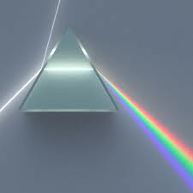
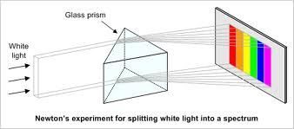
Záhadná diskrétnosť mikrosveta
Diskrétne spektrá atómov
Spektrálny rozklad svetla (Newton)
Spektrum svetla vydávané rozpáleným tuhým telesom

Slide 8
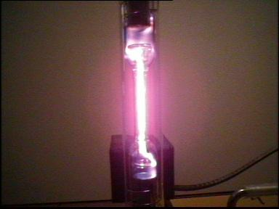
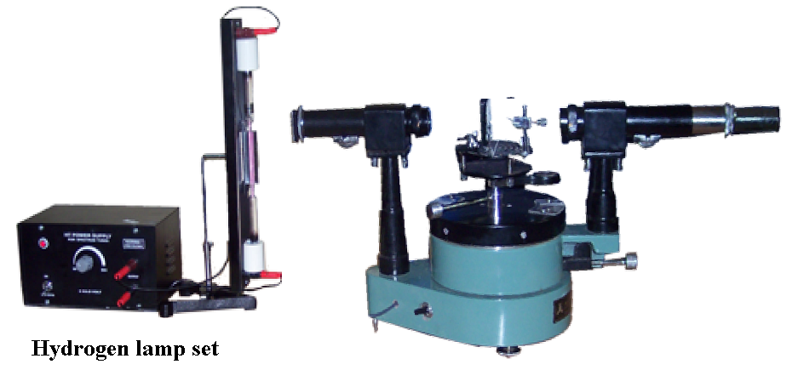
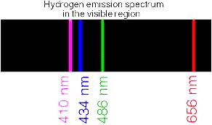
Spektrum atómu vodíka
Elektrická výbojka plnená vodíkom
Niečo ako horské slnko, ktoré môže byť plnené ortuťovými parami.

Slide 9
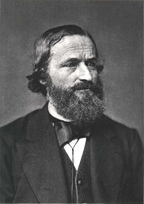
....planets..... we can never known anything of their chemical or mineralogical structure
Auguste Comte, The Positive Philosophy, Book II, Chapter 1 (1842)
G.R.Kirchhoff okolo 1860
spektrálna analýza chemického zloženia
1868 P.Janssen objavil na Slnku spektrum na Zemi neznámeho plynu (hélium), ktorý bol na Zemi potvrdený až po 30 rokoch
spektrum hélia

Slide 10
Záhadná diskrétnosť mikrosveta
Diskrétne spektrá atómov
Ak atóm vyžiari svetlo, musí zmeniť svoj stav, lebo vyžiaril nejakú energiu, teda jeho energia po vyžiarení musí byť iná ako pred vyžiarením.
Ale prečo je frekvencia diskrétna. Čo to hovorí o stavoch atómov.
Odpoveď: Einstein v teórii fotoefektu.

Slide 11
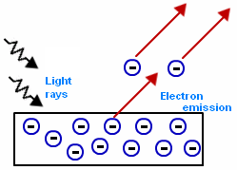
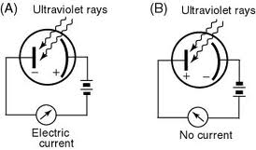
Einstein a fotoefekt
Fotoefekt: dopadom svetla na kov možno z neho vyraziť elektróny do okolitého priestoru (vákua). Ak je na blízku kladná elektróda, tá elektróny pritiahne, teda vákuom prechádza prúd. Pri opačnej polarite elektród prúd neprechádza. Ale ak je „protinapätie“ malé, nejaké elektróny prejdú, z čoho sa dá usúdiť, že boli nielen vytrhnuté z kovu ale dostali ešte aj nejakú rýchlosť (kinetickú energiu) takže treba vykonať nejakú prácu, aby nedoleteli. Môžem odmerať koľko „záporných voltov“ je treba aby nedoleteli a tým odmeriam energiu, s ktorou boli vystrelené.

Slide 12
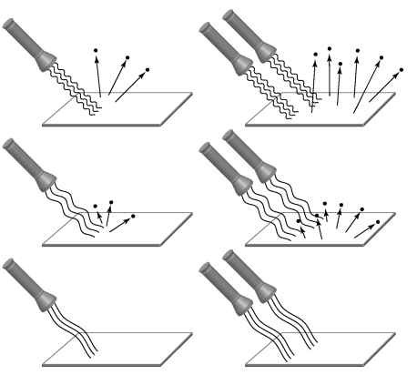
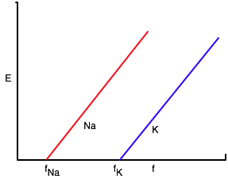
Závery na základe experimentov:
sú tam nejaké elementárne procesy
energia odovzdaná elektrónu v jednom elementárnom procese závisí len na frekvencii svetla, nie na jeho intenzite
väčšia intenzita sa prejaví len zvýšením počtu elementárnych procesov
energia je úmerná frekvencii

Slide 13
Einstein:
elementárny proces je pohltenie svetelného kvanta elektrónom
energia svetelného kvanta je úmerná frekvencii svetla
Aby elektrón vôbec vyletel (s nulovou kinetickou energiou) musí platiť
kde W je tzv. výstupná práca potrebná pre vytrhnutie elektrónu z daného kovu. Pre Na je to 2.36 eV, pre Cu okolo 5 eV.
Pre Na treba 525 nm (viditeľné) pre Cu 250 nm (ultrafialové)

Slide 14
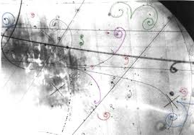
Prenos energie svetla sa deje po kvantách – fotóny.
Energiu jedného fotónu určuje frekvencia svetla
Intenzívnejšie svetlo rovnakej frekvencie: prúd väčšieho počtu fotónov,
každý fotón má rovnakú energiu ako pri nižšej intenzite.
Fotón možno „vidieť“, ako vyrobí pár elektrón pozitrón v bublinovej komore
fotón -> elektrón+pozitrón

Slide 15
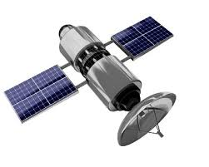
Svetlo prenáša nielen energiu ale aj hybnosť.
smerové vysielanie signálu spôsobuje reakčný pohyb satelitu v opačnom smere, podobne ako keď na skateboarde striekam vodovodnou hadicou dopredu, začnem sa hýbať dozadu
Dráhu vysielajúceho satelitu treba z času na čas korigovať malými raketovými motormi
Záver: fotón má nielen energiu ale aj hybnosť
Vlna v smere osi x:

Slide 16
Záhadná diskrétnosť mikrosveta
Diskrétne spektrá atómov
Ak atóm vyžiari svetlo, musí zmeniť svoj stav, lebo vyžiaril fotón, teda nejakú energiu, teda jeho energia po vyžiarení musí byť iná ako pred vyžiarením.
Vidno ale že atóm vie vyžarovať len celkom určité diskrétne frekvencie, teda fotóny len celkom určitých diskrétnych energií.
Teda rozdiely energií atómových stavov sú len celkom určité diskrétne čísla.
Energie atómových stavov sú teda len celkom určité diskrétne čísla

Slide 17
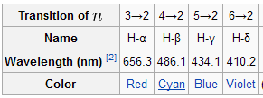
Diskrétne spektrá → diskrétne energie
Empirický vzorec:
Možné energie atómu vodíka:
V spojitom svete sa objavujú diskrétne hodnoty veličín !!!!!
Diskrétne hodnoty sa dajú vyjadriť pomocou celých čísel (hovorí sa im kvantové čísla)

Slide 18
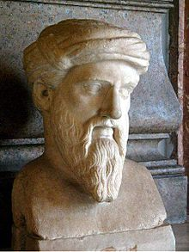
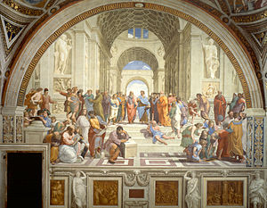
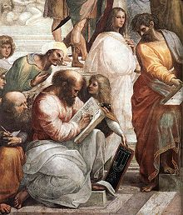
Ako je to možné, že celé čísla, ktoré ľudstvo pôvodne vymyslelo na počítanie dobytka hrajú úlohu vo "fyzikálnom zverinci"?
Prvý, kto sa tak prekvapil bol Pytagoras.

Slide 19
Tóny strún súzvučia, keď ich dĺžky sú v pomere malých celých čísel
2:1 oktáva
3:2 čistá kvinta
Dnes rozumieme, ako sa objavujú celé čísla v porozumení zvuku struny:
Vlastnosti riešení vlnovej rovnice

Slide 20
Vlnová rovnica: okrajové podmienky
V rovnici pre zvukove vlny v jednorozmernej tyči sme mali okrajové podmienky takéto:
Pre koaxiálny kábel ukončený odporom sme mali okrajovú podmienku takúto:
s okrajovou podmienkou
Parciálna diferenciálna rovnica teda potrebuje zadať okrajové podmienky, až tie vyberú z možných riešení to fyzikálne správne k danému problému.
Okrajové podmienky môžu byť veľmi rôzne od prípadu k prípadu, treba ich určiť na základe dôkladnej fyzikálnej analýzy toho, čo sa deje na okrajoch systému, ktorý skúmame.

Slide 21
Vlnová rovnica: analytické riešenie
Geniálny Fourierov nápad: hľadajme riešenie v tvare
Tým sa obmedzíme len na funkcie, ktoré
automaticky spĺňajú okrajové podmienky
Po dosadení do vlnovej rovnice dostaneme
Z jednoznačnosti Fourierovho rozkladu dostaneme rovnice
Sú to rovnice nezávislých harmonických oscilátorov

Slide 22
všeobecné riešenie pre jeden oscilátor (teda konkrétne n) má tvar
teda všeobecné riešenie vlnovej rovnice na intervale $\left\langle 0,L\right\rangle$ je

Slide 23
Vlnová rovnica: charakter riešení
Vyšetrime vlastnosti najjednoduchšieho riešenia

Slide 24
Video ukazuje, že každý rez tyče kmitá ako oscilátor, stále rovnakou frekvenciou a amplitúdou. Niektoré rezy tyče nekmitajú vôbec, to sú takzvané uzly. Riešenie
popisuje tzv. stacionárne kmity tyče (stojatú vlnu). Slovom stojatý máme na mysli to, že po tyči sa nepremiestňuje energia ani amplitúda oscilácií. Všimnime si, že stojatá vlna je monofrekvenčná, všetky body kmitajú jednou a tou istou frekvenciou

Slide 25
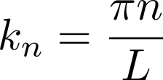
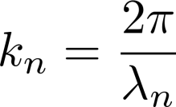
Index $n$ pri určuje počet priestorových polperiód kmitov,
súvis s vlnovou dĺžkou je
$c$ má rozmer rýchlosti !

Slide 26
Ukážka nestacionárneho vlnenia
Na videu je pohybujúca sa vlna

Slide 27
Fourierovskou metódou sme hľadali riešenia už hneď vo veľmi špeciálnom tvare, lebo nulové okrajové podmienky nám to napovedali.
Skúsili sme to hľadať aj v menej špeciálnom tvare, ale takom, aby sme mali šancu, že vlastne nájdeme nový pseudofourierovský rozklad.
Fourier bol založený na konkrétnych sínusovkách, ale naozaj esenciálne boli len nejaké ich vlastnosti. Skúsme vymenovať nejaké vlastnosti, ktoré by sa nám na špeciálnych riešeniach páčili:
časová a priestorová závislosť sú separované ako súčin dvoch funkcií, jednej len časovo závislej, druhej len priestorovo závislej
splnené sú okrajové podmienky
priestorové funkcie sú ortogonálne
priestorové funkcie tvoria úplný systém, t.j. že hocijaká priestorová funkcia s požadovanými vlastnosťami sa dá napísať ako ich superpozícia
časovo závislé časti tých špeciálnych funkcií sú monofrekvenčné

Slide 28
Zopakujme si, čo sme už robili:
Začnime prvou z tých vlastností, separáciou časovej a priestorovej závislosti. Hľadajme riešenie v tvare(nedbáme na okrajové podmienky):
Dosadíme do vlnovej rovnice:
Ľavá strana závisí len od času, pravá len od súradnice, ale musia byť rovnaké pre každú hodnotu času a každú hodnotu súradnice. To je možné len tak, že obe strany sú rovné jednej a tej istej neznámej konštante, nazvime ju X. Dostali sme dve rovnice. Keď sme začali navyše žiadať, aby boli splnené okrajové podmienky, ukázalo sa, že vhodné riešenia existujú len pre nejaké špeciálne diskrétne hodnoty konštanty X.

Slide 29
Pri riešení vlnovej rovnice (alebo iných podobných parciálnych diferenciálnych rovníc) sa teda objavujú špeciálne stacionárne diskrétne riešenia.
Úloha na hľadanie istých špeciálnych (pre fyziku stacionárnych) riešení bola v matematike asi jediná známa úloha zo spojitej matematiky, ktorá viedla na diskrétne riešenia.
Lenže to bolo o vlnách a mikrosvet je vystavaný z častíc!
Pri svetle, o ktorom sa dokázalo, že je to vlnenie, sa ale prekvapivo objavili "časticové vlastnosti".
Myšlienka (de'Broglie): čo ak častice majú naopak vlnové vlastnosti a namiesto Newtonovými rovnicami sa majú popisovať ako vlnenie?
Skúsme prekladový slovník, platný pre fotóny

Slide 30
Ale čítajme ten slovník naopak, nie takto
ale takto:
teda skúsme časticu, ktorá má energiu $E$a hybnosť $p$považovať za vlnu s frekvenciou $ω$ a vlnovým číslom $k$.
E.Schrödinger zobral tento nápad doslova a skúsil zostaviť pohybovú rovnicu pre častice ako rovnicu pre vlnenie.
Prvé, čo asi skúsil, bola obyčajná vlnová rovnica, ktorá by mohla popisovať voľnú časticu, na ktorú nič nepôsobí

Slide 31
Ak hľadáme riešenie, ktoré by malo zodpovedať častici s energiou $E$, potom by to riešenie malo mať určitú frekvenciu, teda malo by to byť monofrekvenčné riešenie. Predstavme si, že hľadáme riešenia, zodpovedajúce voľným časticiam uzavretým v "krabici", niečo ako ideálny plyn. Očakávame že príslušná de'Broglieho vlna bude nulová mimo krabice a teda aj na stenách. Také monofrekvenčné riešenia vlnovej rovnice poznáme, sú to Fourierove sinusovky tvaru
Dostali sme diskrétne hodnoty energií
Súčasne aj diskrétne hodnoty hybností

Slide 32
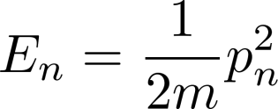
Lenže odtiaľ dostávame nejaký divný súvis medzi energiou a hybnosťou
Asi ale nechceme "zrušiť celého Newtona". Chceme si dovoliť modifikovať Newtona pre mikrosvet (pre častice s malými hmotnosťami a malými energiami, rádove eV) ale pre veľké energie by mal ostať platný (aspoň ako priblíženie) starý dobrý Newton.
Takže páčilo by sa nám, aby pre veľké energie (teda veľké n) platilo čosi ako
ale obyčajná vlnová rovnica dáva pre malé aj veľké n stále rovnako

Slide 33
Prečo dostávame taký vzťah?
Lebo keď hľadáme riešenie vlnovej rovnice
v separovanom tvare
dostaneme dve rovnice
V obidvoch rovniciach sú druhé derivácie, takže dostaneme „oscilátorové riešenia“ typu a druhé derivácie z toho vyrobia resp
teda kvadrát v energii aj hybnosti. Kvadrát pochádza z toho že je tam druhá derivácia.

Slide 34
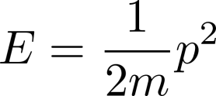
My potrebujeme
teda lineárne v energii, kvadraticky v hybnosti. Nápad na zmenu je jednoduchý, skúsiť rovnicu , kde bude prvá derivácia podľa času a druhá derivácia podľa súradníc. Naivný nápad skúsiť rovnicu
ale nebude fungovať. Separované riešenia typu dajú
Lenže rovnica
nemá ako riešenie sínusovky ale reálne exponenciály a riešenia typu
sú neakceptovateľné tak pre záporné X (riešenie „vymrie“), ako aj pre kladné X (riešenie exponenciálne „vybuchne“).

Slide 35
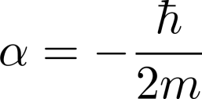
Chceme teda zdanlivo nemožné, rovnicu s prvou deriváciou, ktorej riešenie je kmitanie, teda „imaginárna exponenciála“
Nápad: išlo by to, ale v rovnici by museli byť komplexné čísla. Čo tak skúsiť rovnicu
to povedie na
s riešením
Takže nakoniec dostaneme vlnu typu
a vzťah
šikovne ešte definujeme

Slide 36
a dostaneme (použijúc obvyklé označenie namiesto $u)$
Toto je Schrödingerova rovnica (v jednorozmernom svete), základná rovnica kvantovej mechaniky. Práve sme boli svedkami jej zrodu.
Záver: s časticou nejako súvisí komplexná vlna, ktorá spĺňa Schrödingerovu rovnicu.
Pozoruhodné: ako keby sme tvrdili, že príroda vie, čo sú to komplexné čísla a používa ich.
My sme už používali komplexné čísla, ale bol to len taký matematický trik, aby sme nemali starosti s goniometrickými vzťahmi. Písali sme komplexné exponenciály ale chápali sme to tak, že fyzikálny význam majú len ich reálne časti.
Toto je iné: de’Broglieho vlna je naozaj komplexná.

Slide 37
Čo hovorí Schrödingerova rovnica o voľných časticiach (ideálnom plyne) v nádobe (kontajneri) v jednorozmernom svete? V jednorozmernom svete je kontajnerom úsečka (0,L). Monofrekvenčné riešenia poznáme, sú to Fourierove sínusovky
V trojrozmernom svete bude mať Schrödingerova rovnica pre voľnú časticu tvar

Slide 38
Hodnoty energií zodpovedajúcich stacionárnym stavom voľnej častice v nádobe tvaru kocky o hrane L budú
(1)
Znamená to toto: ak mám nádobu plnú častíc, vyberiem si jednu z nich a odmeriam jej energiu (podobne ako policajti radarom odmerajú rýchlosť auta na diaľnici, ktoré si vybrali), potom meraním získaná hodnota energie bude rovná niektorej z hodnôt (1), teda že existujú celé čísla i,j,k také, že nameraná hodnota bude rovná
Správnosť formuly pre možné hodnoty energií častíc (takmer) ideálneho plynu sa dá experimentálne overiť. Závisia na nej niektoré jemné predpovede teórie o predpokladaných vlastnostiach plynov a vychádza to správne.

Slide 39
Schrödinger teda napísal rovnicu pre voľnú časticu
Otázka znela, ako napísať rovnicu pre niečo zaujímavejšie, napríklad pre elektrón „obiehajúci okolo jadra“ v atóme vodíka
Uhádnutie správnej rovnice bolo geniálne: Rovnica pre voľnú časticu je symbolickým zapísaním vzťahu
Derivácia podľa času totiž z vlny „vytiahne“ energiu a druhé derivácie podľa súradníc kvadráty komponent hybnosti. Pre elektrón v poli jadra pribudne klasicky do vzťahu pre energiu ešte potenciálna energia elektrónu v Coulombovom elektrickom poli jadra, klasický vzťah je

Slide 40
Schrödinger teda odvážne napísal rovnicu
A stal sa zázrak: ak hľadáme riešenie tej rovnice v tvare
a požadujeme okrajové podmienky tak, že chceme aby funkcia dostatočne rýchlo v nekonečne klesala k nule, zistíme, že také riešenie neexistuje pre ľubovoľné číslo E. Existuje len pre nejaké vybrané diskrétne hodnoty, konkrétne pre hodnoty
To bol gól !

Slide 41
Ostáva otázka:
Tá vlnová funkcia v prírode naozaj niekde je? Vo filozofickom zmysle „existencie“.
Odpoveď: zdá sa, že nie. Je to zrejme len pomocný matematický pojem. Častice sa nestali po objave kvantovej mechaniky vlnami.
Názov častica ostáva primeraný, vlna len slúži na predpoveď budúcnosti v nasledovnom zmysle.
Vlnová funkcia slúži na výpočet hustoty pravdepodobnosti, kde v priestore očakávam nájsť časticu v čase t.
Presnejšie takto: poloha častice v čase t je predpovedateľná len pravdepodobnostným spôsobom. Jej poloha je náhodnou veličinou charakterizovanou v čase t hustotou pravdepodobnosti

Slide 42
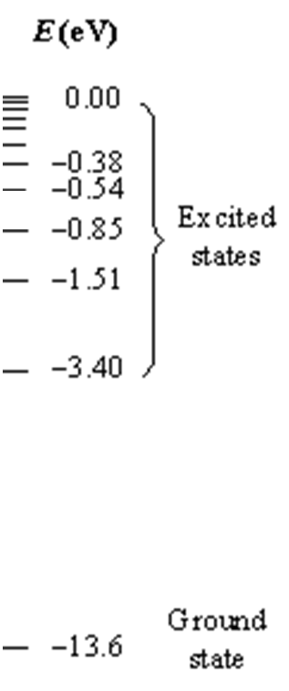
Schrodingerova rovnica umožňuje predpovedať možné energie elektrónov viazaných pri jadre vodíka.
Podobne vieme dnes vypočítať možné energie elektrónov v zložitých atómoch a molekulách.
Ba vieme niečo povedať aj o možných energiách elektrónov v tuhých látkach.
Povieme si niečo kvalitatívne o vodičoch, nevodičoch a polovodičoch

Slide 43
Typicky energetické spektrum tuhej látky vyzerá ako na obrázku. Na osi energií sú oblasti husto zaplnené hodnotami "povolených energií" striedavo s oblasťami, kde sa nevyskytuje žiadna "povolená energia". Upozornime ešte, že čiara na obrázku zodpovedá možnej hodnote energie, nie jednému možnému stavu. V skutočnosti často existuje veľa rozličných stavov, ktorým zodpovedá jediná energetická hladina.
Hladiny sú v skutočnosti extrémne husto vedľa seba, takže vzniká dojem "energetického pásu".
Hovorí sa o pásovom energetickom spektre a o povolených a zakázaných pásoch.
Druhým kľúčovým faktom pre pochopenie druhov vodivosti je Pauliho princíp. Podľa neho môže byt v určitom stave nanajvýš jeden elektrón.
E

Slide 44
Vodič
Vedenia elektrického prúdu sa v tuhej látke zúčastňujú len valenčné elektróny, ktoré sa stávajú spoločnými pre všetky atómy mriežky. To, čo máme nakreslené sú hladiny týchto spoločných valenčných elektrónov.
Nech tých elektrónov je N. Spočítame, koľko stavov zodpovedá energetickým hladinám v spodnom páse. Vo vodiči je tých stavov spravidla 2N. Znamená to, že elektróny majú k dispozícii viac stavov ako je ich počet. Pri normálnych teplotách obsadia tie elektróny N stavov s najnižšími hodnotami energií (tie sú na obrázku nakreslené modro). Ak sa na vzorku pripojí napätie, elektrónom o trošku zvýši energiu. Umožnené je to tým, že sú k dispozícii stavy s len o trochu vyššími energiami ako majú tie obsadené. Elektróny, ktoré preskočia do stavov s mierne vyššími energiami sú tie, ktoré sa zúčastnia vedenia elektrického prúdu.
E

Slide 45
Nevodič
Valenčných elektrónov je N. Spočítame, koľko stavov zodpovedá energetickým hladinám v spodnom páse. Vo nevodiči je tých stavov spravidla N. Znamená to, že elektróny majú k dispozícii práve toľko stavov z nižšími energiami, koľko ich je. Pri normálnych teplotách obsadia tie elektróny všetkých N stavov s najnižšími hodnotami energií (tie sú na obrázku nakreslené modro). Lebo podľa Pauliho princípu nemôžu dva elektróny zdieľať spolu jeden stav. Ak sa na vzorku pripojí napätie, elektrónom "by chcelo" o trošku zvýšiť energiu (aby mohli viesť elektrický prúd). Ale nedá sa. Najnižšia energia, ktorá by sa musela dodať elektrónu, je daná šírkou zakázaného pása. Zakázaný pás je v prípade nevodičov veľmi široký, niet dosť energie na jeho prekonanie. Vzorkou nebude prechádzať prúd.
E

Slide 46
E
Polovodič
Situácia je podobná ako v nevodiči. Len šírka zakázaného pása je menšia. Znamená to, že aj pri normálnych teplotách môžu niektoré elektróny získať v zrážkach s tepelne sa pohybujúcimi atómami mriežky dostatočnú energiu aby prekonali zakázaný pás a ocitnú sa v hornom vodivostnom páse. Potom môžu už ľahko získať ešte dodatočnú energiu od elektrického poľa a zúčastniť sa vedenia prúdu. Takých elektrónov je ale veľmi málo, preto polovodič je zlý vodič elektrického prúdu

Slide 47
E
Polovodič typu N
Polovodič typu N vznikne, ak do čistého polovodiča, napríklad kryštálu 4-mocného kremíka pridáme "ako nečistoty" 5-mocné atómy napríklad fosforu. Na spektre vzniknutej vzorky sa to prejaví tak, že sa objavia energetické hladiny v predtým zakázanom páse, a to blízko spodného okraja vodivostného pása (na obr. červeno). Volajú sa donorové hladiny a pri veľmi nízkych teplotách sú obsadené elektrónmi. Ale pri normálnych teplotách donorové elektróny ľahko získajú tepelnú energiu, ktorá ich vyhodí až do vodivostého pása. Elektróny donorových hladín sa zúčastňujú vedenia prúdu, vodivosť je tým väčšia, čím viac prímesových atómov do vzorky pridáme.

Slide 48
Polovodič typu P
Polovodič typu P vznikne, ak do čistého polovodiča, napríklad kryštálu 4-mocného kremíka pridáme "ako nečistoty" 3-mocné atómy napríklad hliníka. Na spektre vzniknutej vzorky sa to prejaví tak, že sa objavia energetické hladiny v predtým zakázanom páse, a to blízko horného okraja obsadeného valenčného pása (na obr. červeno). Volajú sa akceptorové hladiny a pri veľmi nízkych teplotách nie sú obsadené elektrónmi. Ale pri normálnych teplotách elektróny valenčného pása ľahko získajú tepelnú energiu a obsadia akceptorové hladiny.
E

Slide 49
Polovodič typu P
Polovodič typu P vznikne, ak do čistého polovodiča, napríklad kryštálu 4-mocného kremíka pridáme "ako nečistoty" 3-mocné atómy napríklad hliníka. Na spektre vzniknutej vzorky sa to prejaví tak, že sa objavia energetické hladiny v predtým zakázanom páse, a to blízko horného okraja obsadeného valenčného pása (na obr. červeno). Volajú sa akceptorové hladiny a pri veľmi nízkych teplotách nie sú obsadené elektrónmi. Ale pri normálnych teplotách elektróny valenčného pása ľahko získajú tepelnú energiu a obsadia akceptorové hladiny.
Tým vo valenčnom páse vznikne neobsadený stav "diera„ (na obr. zeleno). Do toho neobsadeneého stavu môže pod vplyvom napätia preskočiť iný valenčný elektrón a diera sa objaví na inom mieste. Vzniknutý pohyb elektrónov vyvoláva efektívne dojem, ako keby prúd viedli kladne nabité diery.
E

